Slide 1
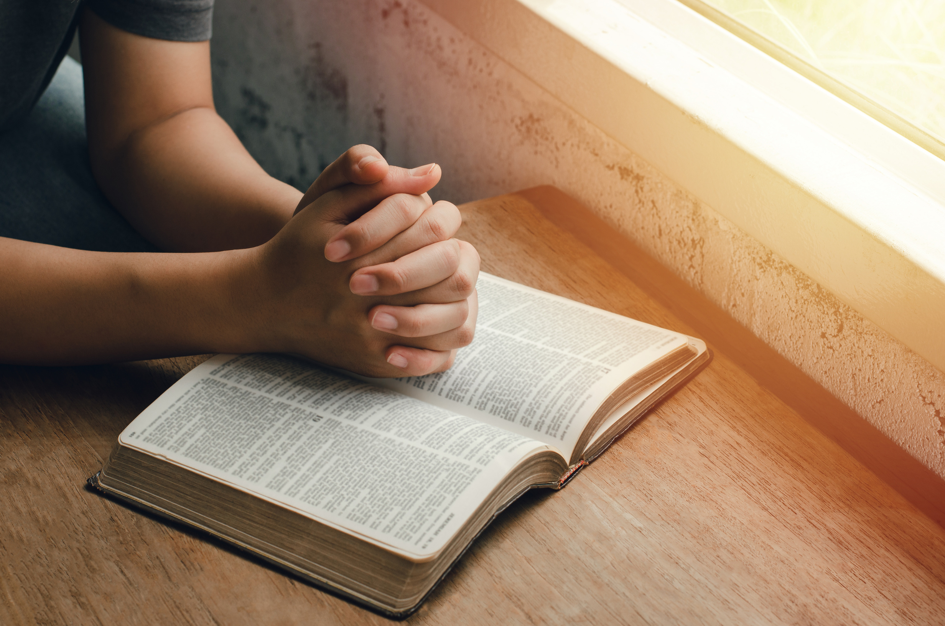

LECCIÓN 9
LA OBRA Y LA VIDA

Slide 2


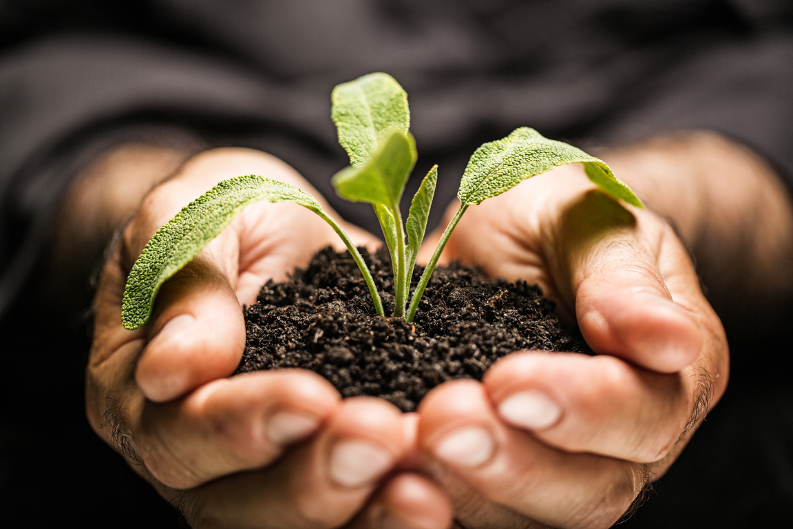
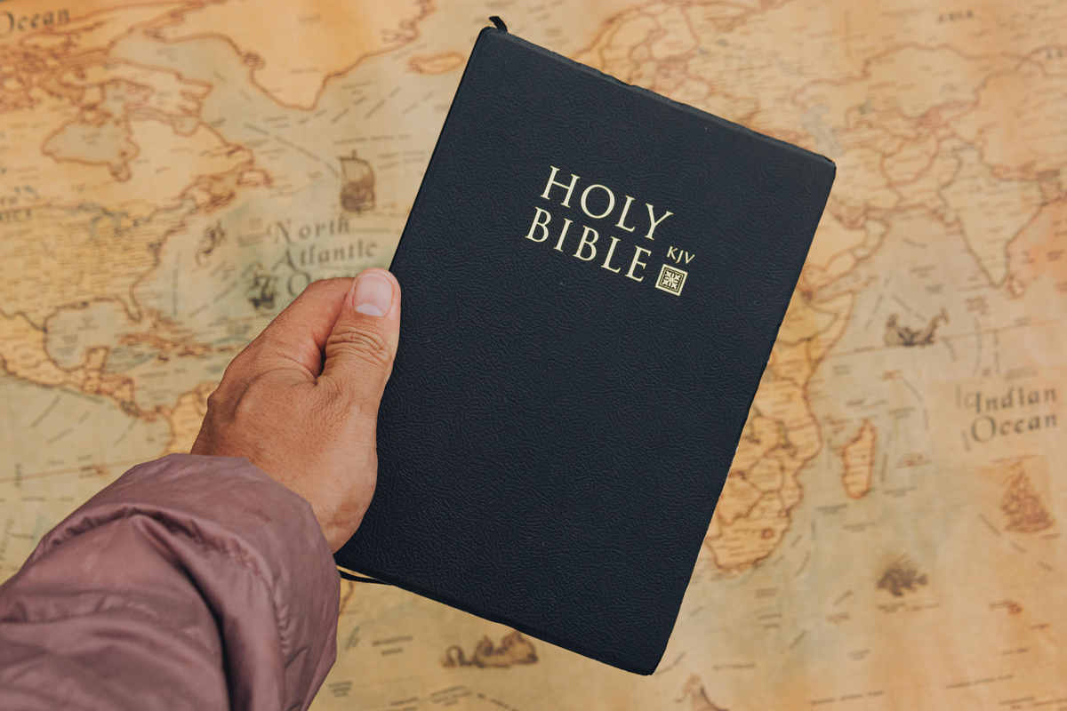
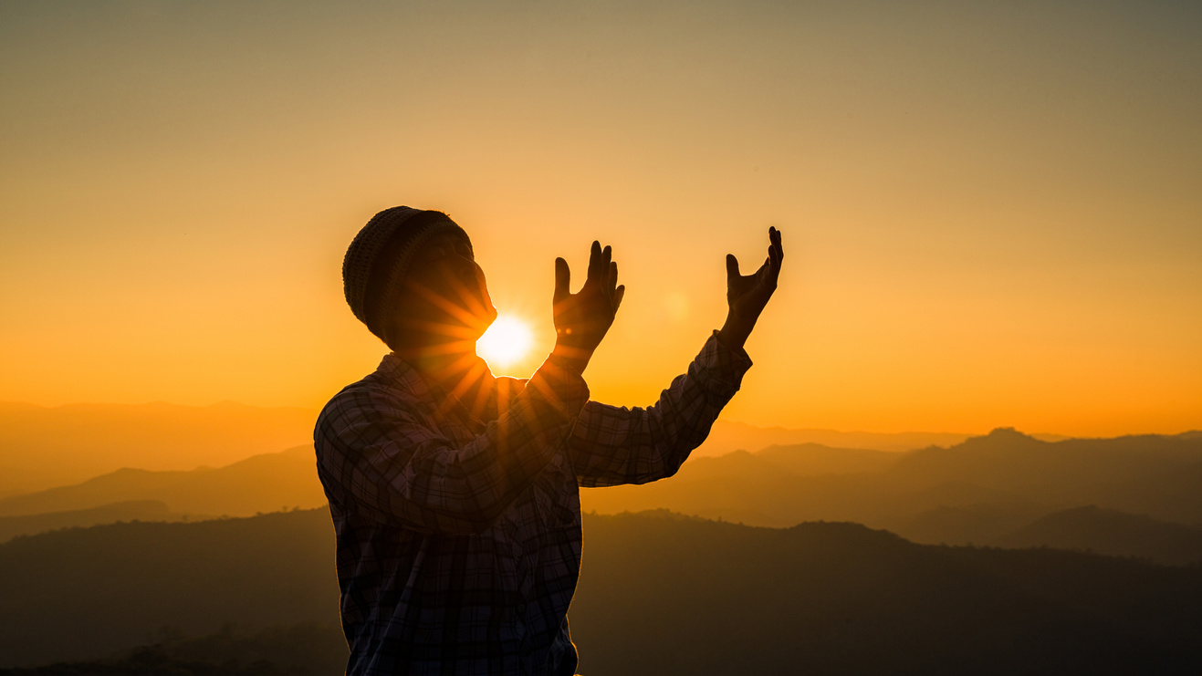
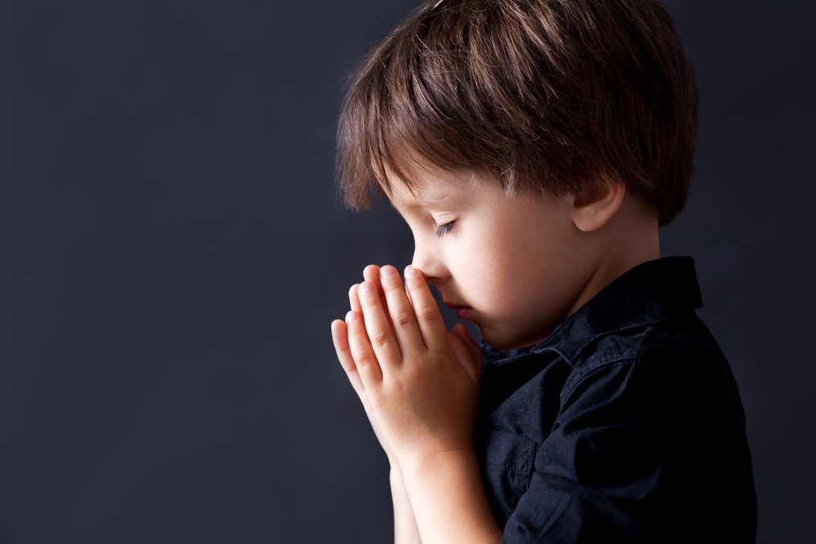
LECCIÓN DE REPASO
Creciendo en Cristo
DOMINGO
LUNES
MARTES
MIERCOLES
JUEVES
CLAVES PARA EL CRECER
NUESTRA CONDICIÓN
CONSAGRACIÓN DIARIA
CONTEMPLAR NOS AYUDA A CAMBIAR
UNA PROMESA PARA NOSOTROS

Slide 3


Slide 4
LECCIÓN 9
LA OBRA Y LA VIDA

Slide 5
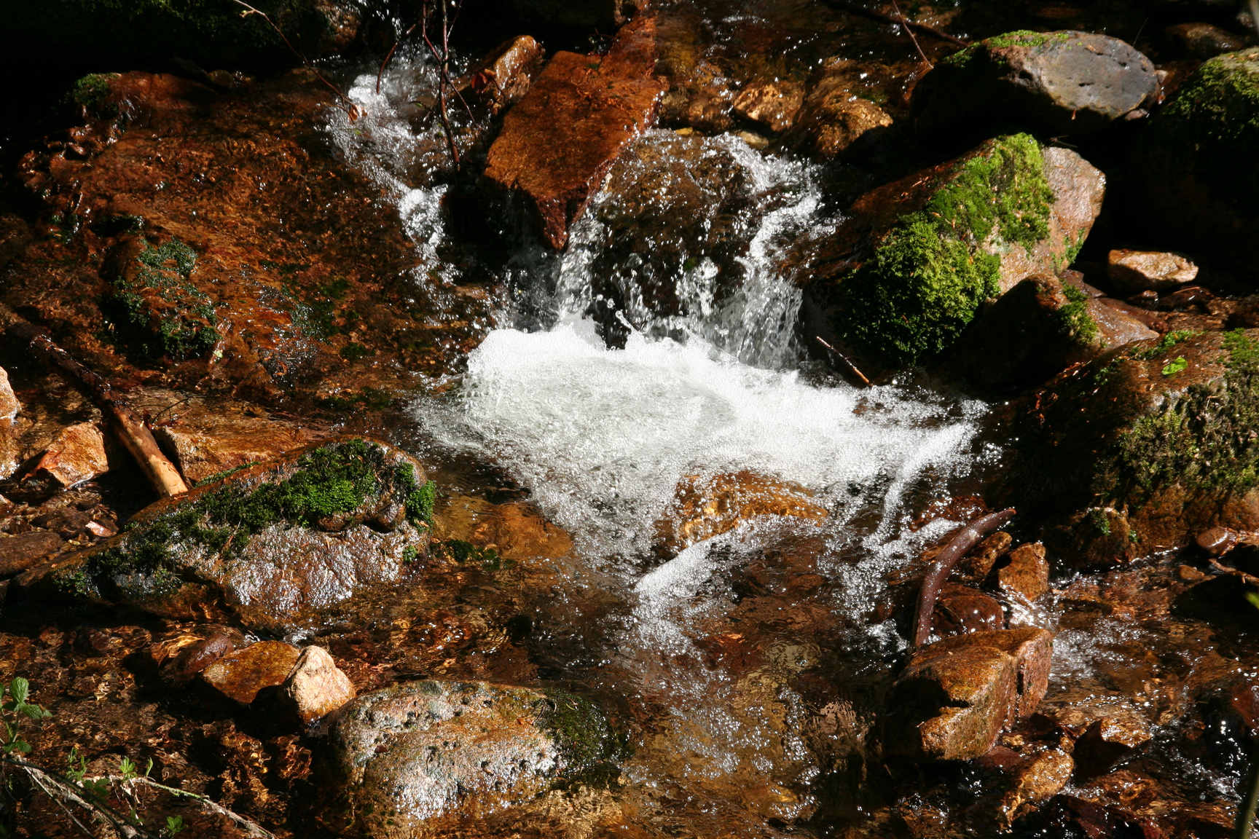

DOMINGO
LA VIDA Y LA LUZ
a. ¿Qué ignora el corazón natural y con qué resultado? Juan 1:4, 5.

Slide 6

DOMINGO
b. Cuando el amor de Cristo es atesorado en el corazón, ¿qué se verá en la vida? 2 Corintios 2:14, 15; 5:14.

Slide 7
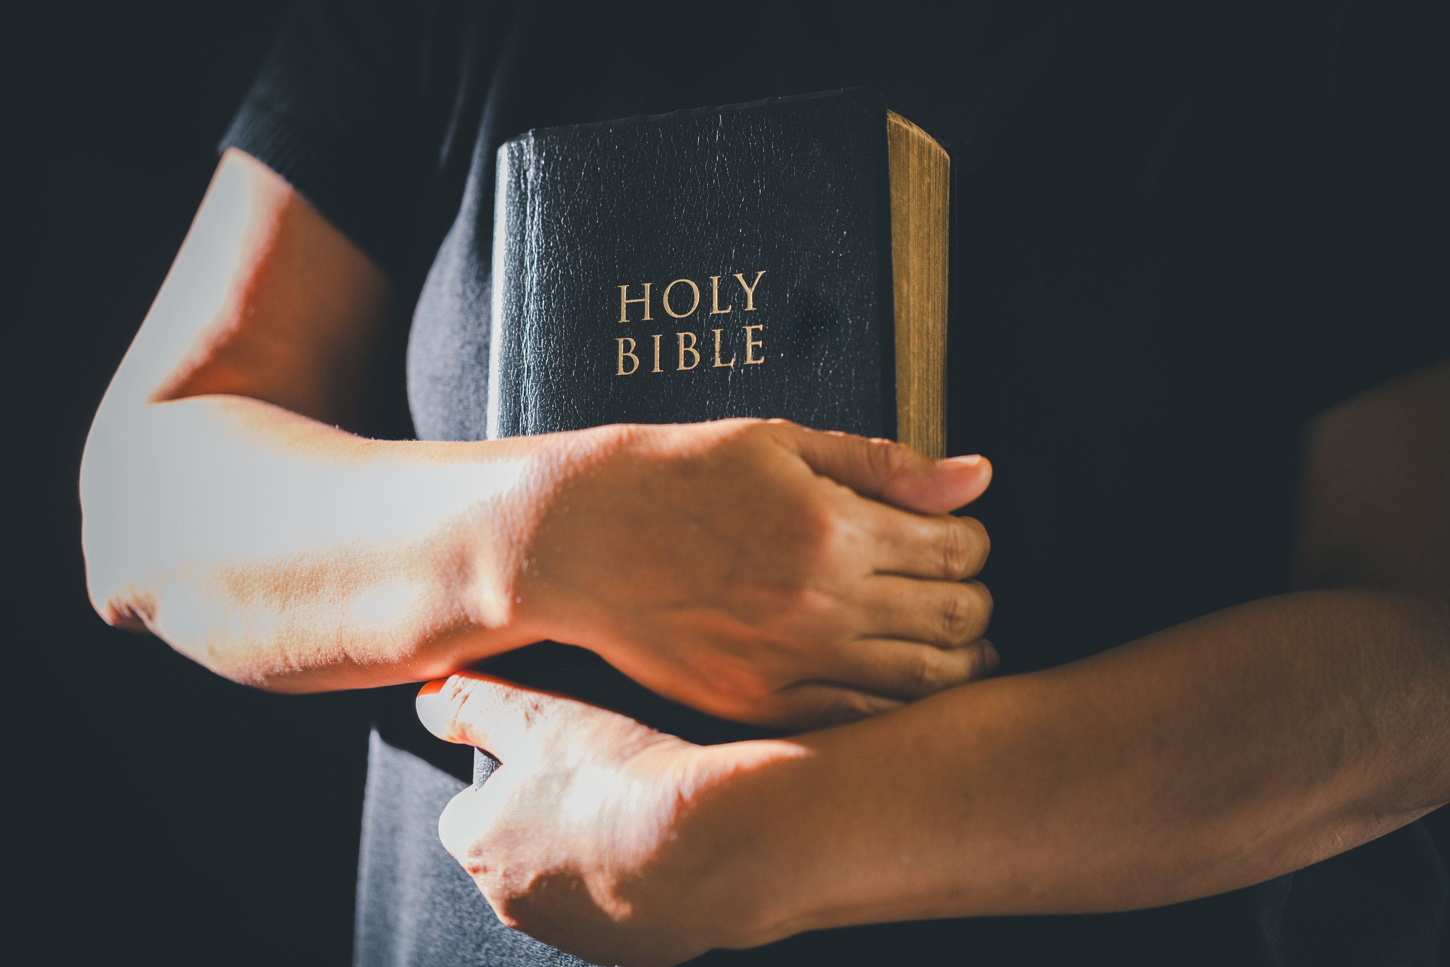
LUNES
PARTICIPANTES DE SU GRACIA
a. Cuando aceptamos a Jesús como nuestro Salvador, ¿qué necesidad es satisfecha?
Juan 1:12, 13; 1 Corintios 1:4, 5; Romanos 5:1, 2.

Slide 8

LUNES
b. Cuando enfrentamos problemas y dificultades, ¿cuál es el consejo del apóstol Pablo? Hebreos 4:16.

Slide 9
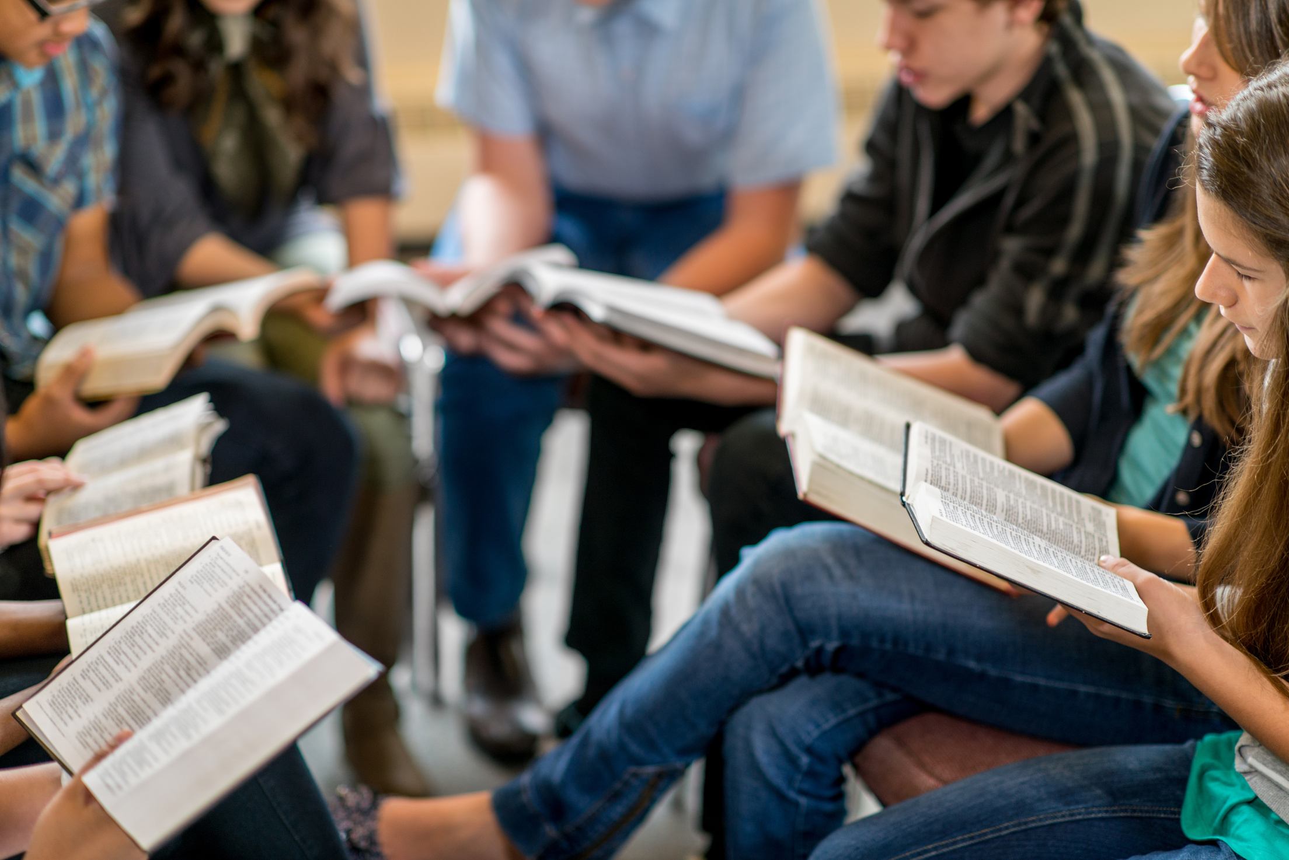
LUNES
c. Una vez que nos convertimos en hijos de Dios, ¿qué debemos a los demás? Romanos 1:14, 15.

Slide 10

MARTES
FRUTO DE LA CONVERSIÓN
. Si el Espíritu Santo está en nuestros corazones, ¿cuál será una de nuestras primeras acciones? Juan 1:41, 42.

Slide 11
MARTES
b. ¿Qué ejemplo de Cristo debe guiarnos en nuestras relaciones con familiares y vecinos? Gálatas 6:9, 10; Juan 9:4.

Slide 12

TRABAJO DESINTERESADO
MIERCOLES
a. Mencione un gran peligro para nosotros como miembros de la iglesia hoy.
Malaquías 3:8–10

Slide 13
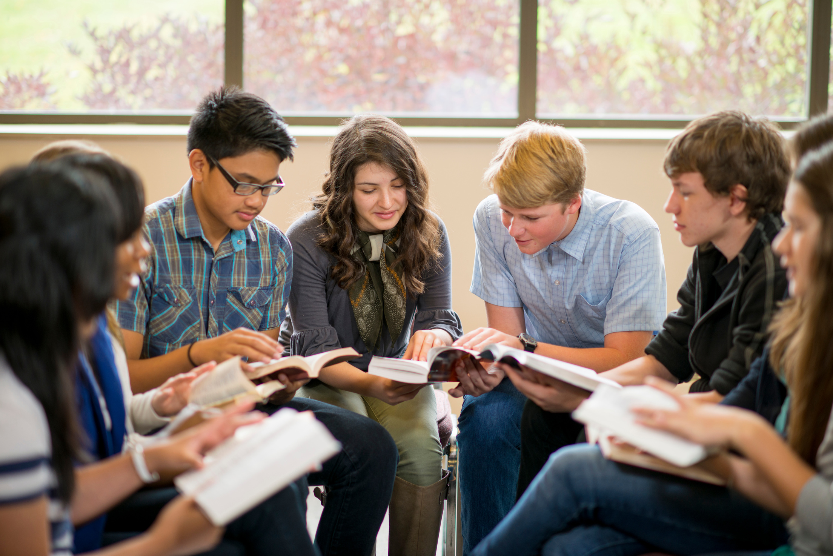
MIERCOLES
b. ¿Qué virtudes cristianas ayudan a los creyentes a crecer en la gracia y el conocimiento del Señor Jesucristo?
1 Pedro 4:8–10; Hebreos 13:2.

Slide 14
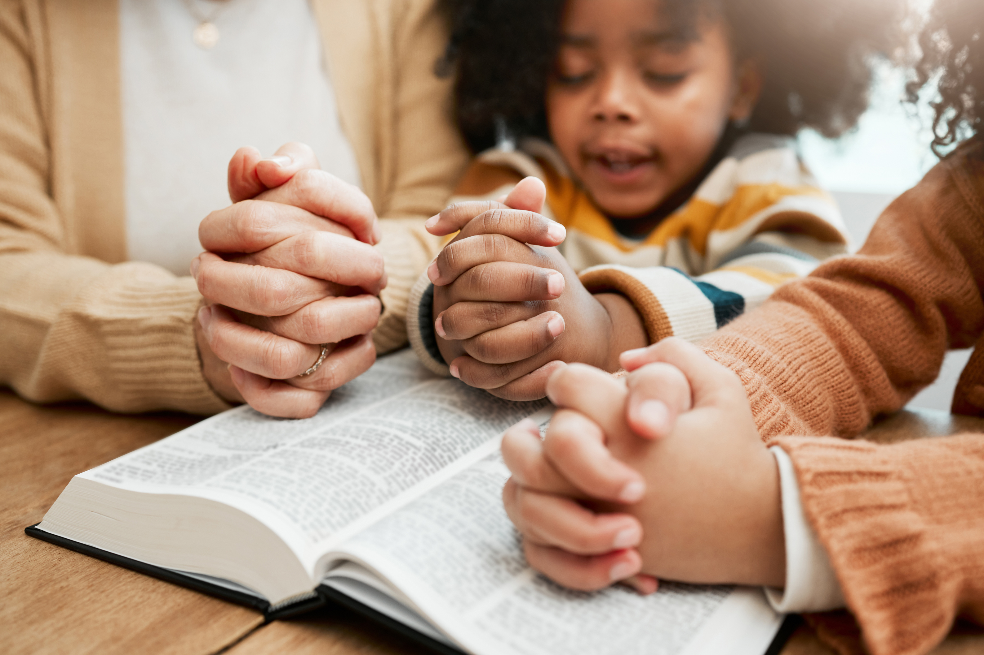
MIERCOLES
c. ¿Qué necesidad deben llenar los creyentes hoy? 2 Corintios 10:16.

Slide 15

JUEVES
REPRESENTANTES FIELES
a. ¿Qué se espera de todos aquellos a quienes se les ha confiado el Evangelio, y especialmente de los obreros?
1 Corintios 4:1, 2; Apocalipsis 2:10.

Slide 16
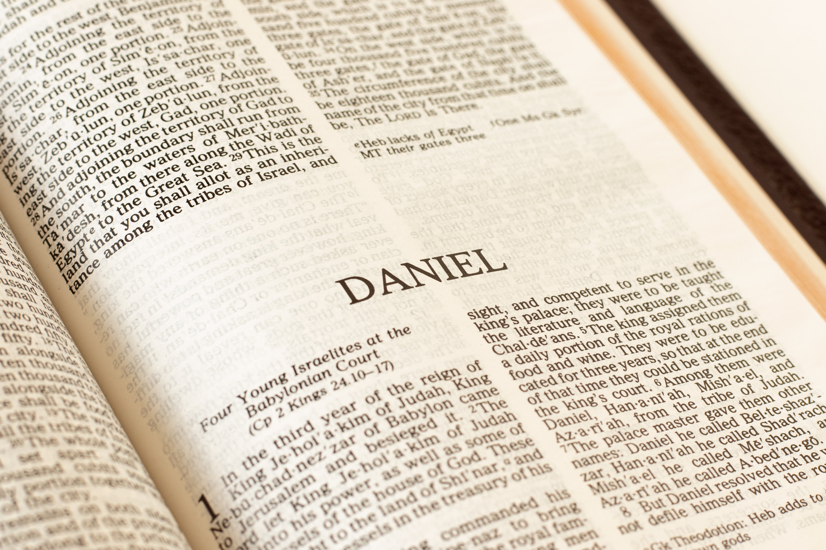
b. ¿Qué ejemplo dio Daniel para la juventud de hoy? Daniel 1:8, 15.
JUEVES

Slide 17
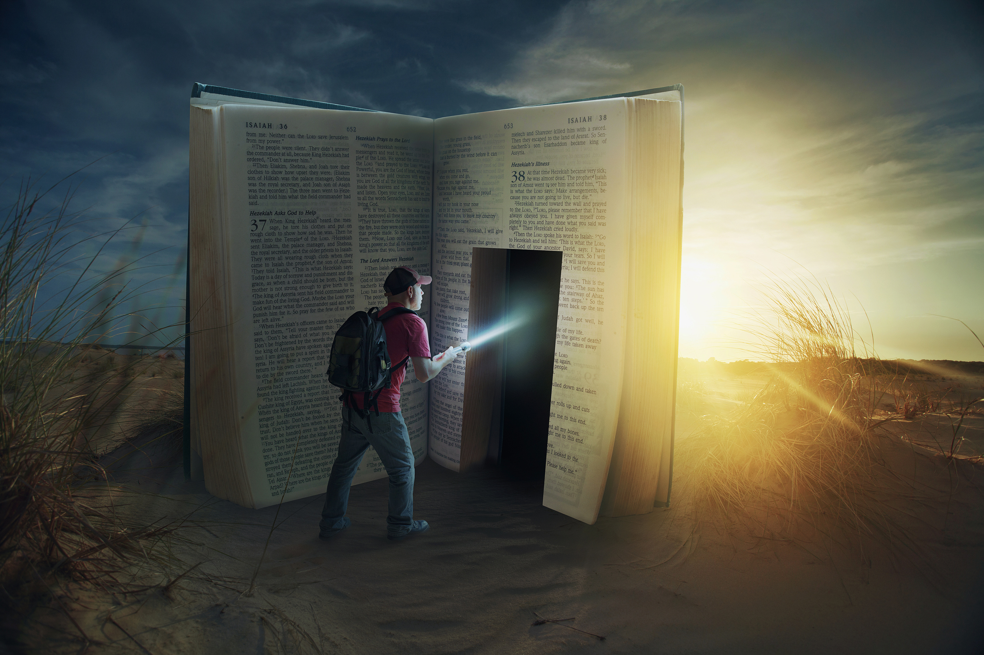
MINUTOS
MISIONEROS

